Slide 1
여가생활과 보험 보장항목 간의 연관성 분석
2025.01.07
TMI(1조)
김영재, 이현승, 장새영, 홍영일

Slide 2




Team Members
Introduction
영재
현승
Project Management
새영
영일

Slide 3
목차
분석 개요
데이터 개요
분석방법론
결과 및 해석
결론 및 제언
부록 및 참고자료

Slide 4

Chapter.1 분석 개요 _ 분석 목적
분석 개요
여가활동의 다양성
가설 : 여가활동의 선호도가 보험 상품 선택에 영향을 미칠 것
데이터 개요
등산
교통상해
20대
캠핑
공연
질병진단비
50대
상해입원비
30대
여행
암
분석방법론
40대
골프
낚시
골절
질병수술비
결과 및 해석
보험 상품의 특성
가설 : 각 보험 상품은 특정 고객층의 필요와 요구를 반영하여 설계되었을 것
결론 및 제언
20대
여행보험
30대
40대
부록 및 참고자료
50대

Slide 5
Chapter.1 분석 개요 _ 분석 목적
분석 개요
데이터 개요
연령별
여가활동 분석
보험 가입
패턴 분석
상관관계 분석
분석방법론
결과 및 해석
결론 및 제언
부록 및 참고자료

Slide 6
Chapter.1 분석 개요 _ 기대 효과
분석 개요
고객 이해도 향상
데이터 개요
상품 개발 및 개선
분석방법론
효율적인
마케팅
보험-여가생활
데이터 분석
결과 및 해석
고객 맞춤형
서비스 제공
수치를 통한 계획 수립
결론 및 제언
부록 및 참고자료

Slide 7

Chapter.2 데이터 개요 _ 데이터 명세서
분석 개요
보험 데이터 : ‘해빗팩토리‘ 데이터 활용
데이터 개요
성별, 연령별 보험종류, 보장항목, 계약 건수
보험 계약자의 성별, 나이, 보험종류, 보장상품 데이터 120만 건 분석
분석방법론
여가활동 지속 년 수 데이터: ‘KOSIS‘ 데이터 활용
여가활동 항목별 지속 기간 비율
연령대별 여가활동 참여 지속 기간 분석
결과 및 해석
여가활동 항목별 참여 비율 데이터: ‘KOSIS‘ 데이터 활용
1년간 참여한 여가활동 종류
연령대별 여가활동 빈도수 비율 분석
결론 및 제언
여가활동 소비지출 금액 데이터: ‘KOSIS‘ 데이터 활용
연령별 여가활동에 사용되는 소비지출 범위
부록 및 참고자료
연령대별 여가활동에 소비하는 지출 범위 비율 분석

Slide 8
Chapter.2 데이터 개요 _ 데이터 명세서
분석 개요
분석 결과 해석 시 고려사항
데이터 개요
분석방법론
데이터의 신뢰성
통계 기법에 대한 이해
대안적 설명
사용된 데이터의 객관성 파악
적절한 통계 기법과 수치에 대한 이해
분석 결과에 대한 대안적 설명도 고려
결과 및 해석
결론 및 제언
부록 및 참고자료

Slide 9
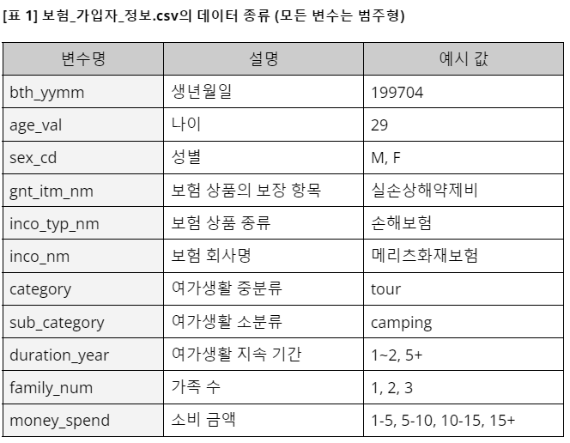
Chapter.2 데이터 개요 _ 데이터 명세서
분석 개요
주요 구조 및 변수 설명
데이터 개요
보험 가입 ROW DATA
분석방법론
결과 및 해석
가입한 보장상품(남자)
가입한 보장상품(여자)
결론 및 제언
연령별 여가활동 비율
가구별 소득
가구형태
부록 및 참고자료

Slide 10

Chapter.2 데이터 개요 _ 데이터 전처리
분석 개요
1. 데이터 수집 및 탐색
Pandas data frame 형태
→ 120만 건 보험가입자 데이터.csv 수집
데이터 개요
중분류
데이터 유형
세부분류
기본 통계량
지속연도별
결측치 여부
분석방법론
2. 결측치 및 이상치 처리
데이터 탐색 단계 : 결측치 → Null
특정 연령대 데이터 제외(19세 이하, 60세 이상)
결과 및 해석
3. 데이터 변환
결론 및 제언
정확한 분석을 위해 일부 열의 데이터 유형을 변환
부록 및 참고자료

Slide 11
Chapter.2 데이터 개요 _ 데이터 전처리
분석 개요
데이터 개요
4. 정규화/표준화
5. 인코딩
범주형 데이터를 사용하여 정규화 과정은 제외
범주형 변수를 알고리즘으로 학습 → 원-핫 인코딩 사용
분석방법론
6. 샘플링
7. 훈련/테스트 데이터 셋
결과 및 해석
오버샘플링
언더샘플링
→ 각 연령대별 샘플 1000개씩 변환
훈련/테스트 데이터 셋을 8:2 비율로 분할
결론 및 제언
부록 및 참고자료

Slide 12
Chapter.2 데이터 개요 _ 데이터 품질과 한계점
분석 개요
데이터 품질
데이터 개요
완전성
정확성
전처리를 통해 결측치가 없는 상태로 수집
→ 모든 변수에 대해 유효
데이터는 신뢰할 수 있는 출처에서 수집
→ 분석의 정확성 유지
분석방법론
일관성
대표성
데이터는 동일한 형식으로 수집
→ 데이터 유형 적절히 설정
샘플링 과정 중 다양한 데이터를 확보
→ 전체 집단을 대표
결과 및 해석
한계점
결론 및 제언
데이터 제한성
범주형 변수의 세분화 부족
보험산업의 보수성으로 인해 raw data 수집의 한계
→ 다양한 변수 간의 연관성을 가지는 data 제공 제한
모든 여가생활 항목을 포함하지 않음
→ 세분화가 부족할 수 있음
부록 및 참고자료

Slide 13
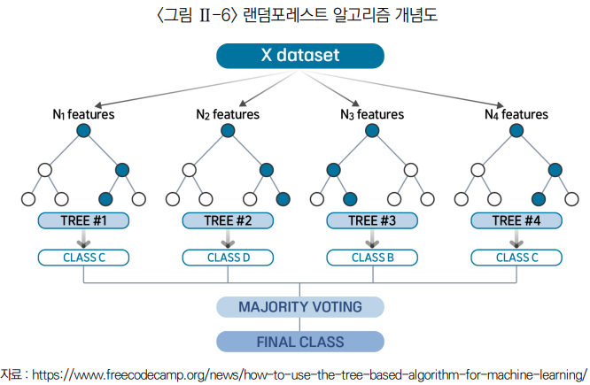
Chapter.3 분석방법론 _ 사용된 기법
분석 개요
랜덤 포레스트(Random Forest)
여러 개의 결정 트리를 결합하여 예측을 수행하는 앙상블 학습 기법
데이터 개요
평가 지표 선정
분석방법론
정확도, 정밀도, 재현율, F1-score 등을 계산
결과 및 해석
정확도 : 전체 예측 중 올바르게 예측한 비율
정밀도 : 모델이 긍정 사례를 얼마나 정확하게 식별하는지 측정
재현율 : 실제 긍정 사례 중 모델이 얼마나 많이 찾아내는지 측정
결론 및 제언
여가생활 정보 추가가 보험 보장 항목
예측 모델의 성능 향상에 기여하는지 평가
부록 및 참고자료
원본 보험 데이터(A)
원본 보험 데이터
+ 여가생활 데이터(B)
랜덤 포레스트

Slide 14
Chapter.3 분석방법론 _ 사용된 기법
분석 개요
A/B TEST
A/B 테스트는 두 가지 변수를 비교하여 어떤 것이 더 효과적인지 확인하는 방법
데이터 개요
A
X
B
평가 지표 선정
분석방법론
정확도, 정밀도, 재현율, F1-score 등을 계산
결과 및 해석
통계적 유의성을 평가하기 위해 p-value와 카이제곱 검정을 활용
결론 및 제언
일반적으로 p-value가 0.05 이하일 경우 통계적으로 유의미한 차이가 있다고 간주
부록 및 참고자료

Slide 15
Chapter.3 분석방법론 _ 사용 도구
분석 개요
pandas
scikit-learn
데이터 프레임(DataFrame) 구조를 통해 대량의 데이터를 필터링 및 그룹화하여 결측치 처리 등 데이터 전처리에 활용
머신러닝을 위한 파이썬 라이브러리. 제공하는 모델 중 분류 모델을 활용하여 데이터 셋 학습, 평가, 예측 수행
데이터 개요
분석방법론
pandas
scikit-learn
plotly
seaborn
seaborn
결과 및 해석
Matplotlib 기반의 통계적 데이터 시각화에 특화. 데이터의 분포와 관계를 시각적으로 명확하게 표현 가능
plotly
Matplotlib
데이터 시각화를 위한 파이썬 라이브러리. Matplotlib보다 더 많은 옵션과 세련된 색상 제공
결론 및 제언
Matplotlib
부록 및 참고자료
파이썬에서 데이터 시각화를 위한 기본 라이브러리. 사용자 정의가 용이하여 세밀한 시각화 작업이 가능

Slide 16
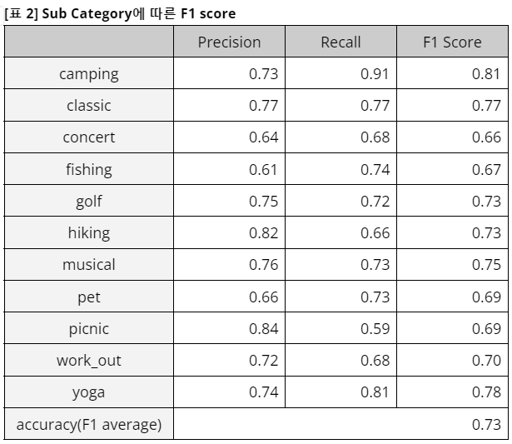
Chapter.4 결과 및 해석 _ 주요 결과
분석 개요
1. 랜덤포레스트(Random Forest)
1) 모델 성능 평가
데이터 개요
연령대, 성별, 여가생활 종류 별 지속 기간
분석방법론
여가생활에 참여하는 비율
결과 및 해석
‘특정’ 여가생활을 즐길 확률은 ?
결론 및 제언
연령
성별
여가활동 지속 기간
부록 및 참고자료
고객 특성 별 참여 가능성이 높은 여가생활 항목을 예측

Slide 17
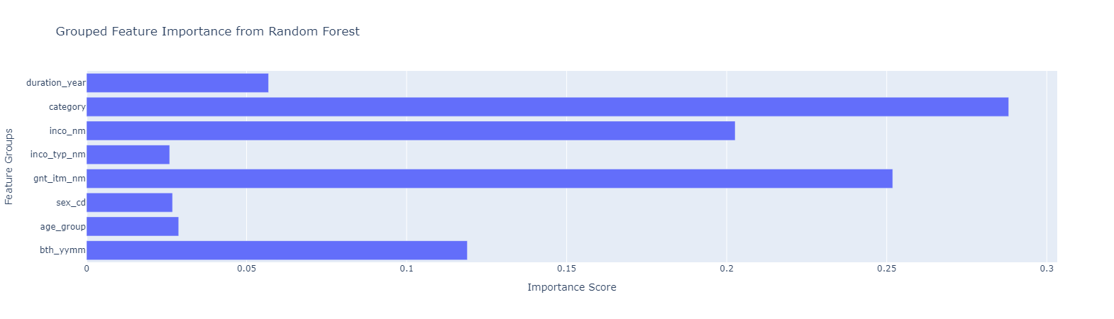
Chapter.4 결과 및 해석 _ 주요 결과
분석 개요
2. Feature Importance
데이터 개요
[그림2] 랜덤포레스트 분석에서의 Feature Importance
분석방법론
결과 및 해석
결론 및 제언
부록 및 참고자료

Slide 18
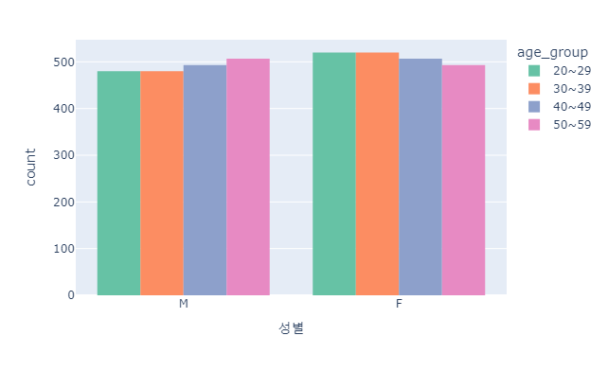
Chapter.4 결과 및 해석 _ 주요 결과
분석 개요
3. 패턴분석
데이터 개요
[그림 3 – a] 성별 및 나이에 따른 데이터 분포
분석방법론
결과 및 해석
결론 및 제언
부록 및 참고자료

Slide 19
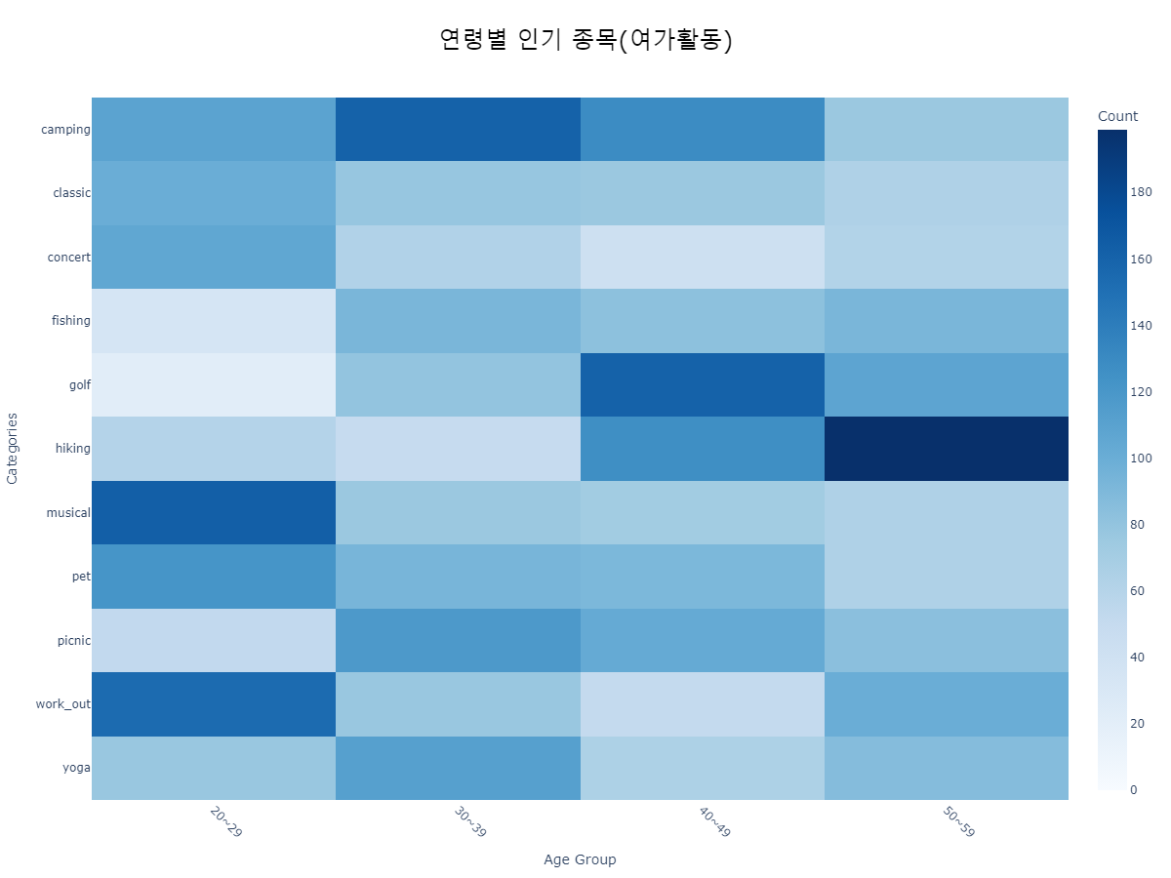
Chapter.4 결과 및 해석 _ 주요 결과
분석 개요
3. 패턴분석
데이터 개요
[그림 3 – b] 연령대별 인기 여가활동 종목
분석방법론
결과 및 해석
결론 및 제언
부록 및 참고자료

Slide 20
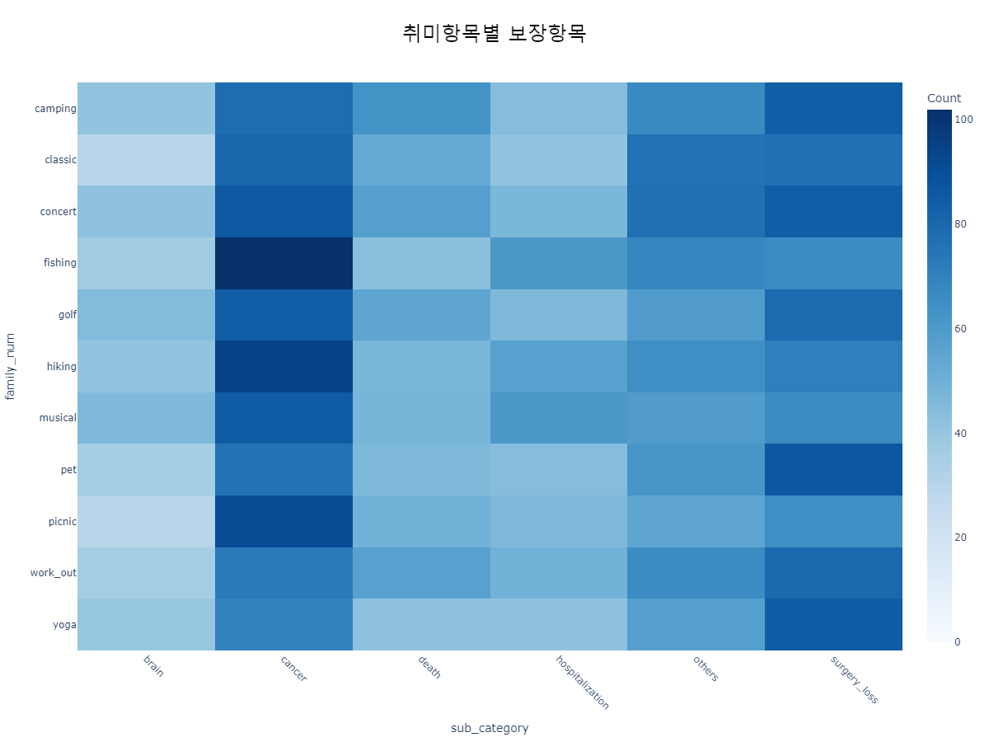
Chapter.4 결과 및 해석 _ 주요 결과
분석 개요
3. 패턴분석
데이터 개요
[그림 3 – c] 여가활동 항목별 보장항목
분석방법론
결과 및 해석
결론 및 제언
부록 및 참고자료

Slide 21
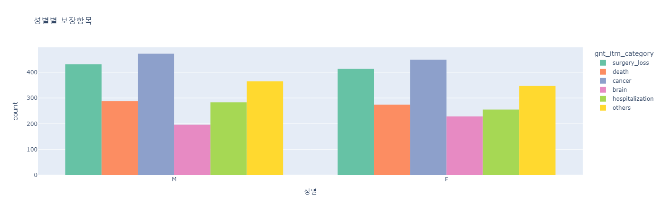
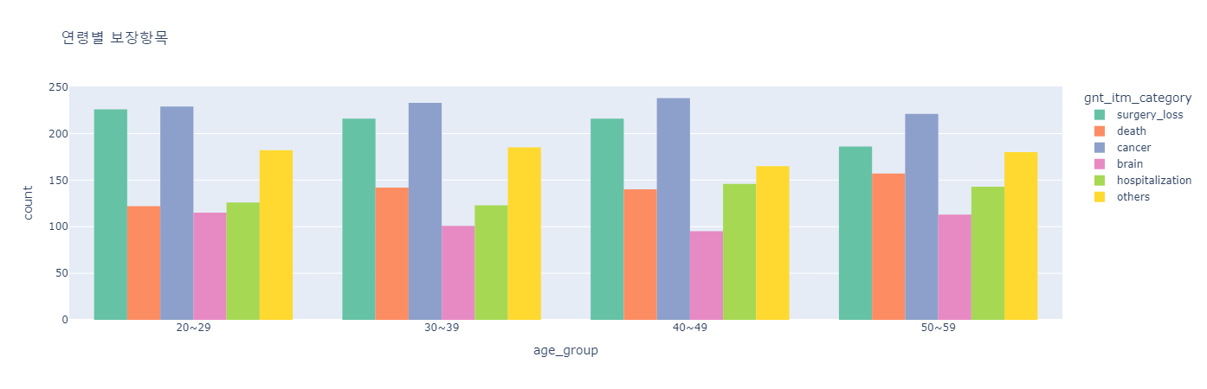
Chapter.4 결과 및 해석 _ 주요 결과
분석 개요
3. 패턴분석
데이터 개요
[그림 3 – d] 성별에 따른 보험 보장항목 데이터 분포
분석방법론
결과 및 해석
[그림 3 – e] 연령대별 보험 보장항목 데이터 분포
결론 및 제언
부록 및 참고자료

Slide 22
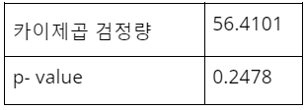
Chapter.4 결과 및 해석 _ 주요 결과
분석 개요
4. A/B Test
데이터 개요
A : 나이(50~60), 성별(남자), 취미항목(등산), 가족 부양 수(1)
귀무가설 : 여가 생활 데이터(B)와 보험 보장 항목 데이터(A) 연관 X
분석방법론
대립가설 : 여가 생활 데이터(B)와 보험 보장 항목 데이터(A) 연관 O
B : 보험 보장 항목 중 ‘암‘ 항목
결과 및 해석
결론 및 제언
분석결과 : 귀무가설 참
부록 및 참고자료

Slide 23
Chapter.4 결과 및 해석 _ 결과 해석
분석 개요
4. A/B Test 결과
데이터 개요
연령별 여가활동
보험 가입 간
상관관계 X
각 연령대에서 선호하는 여가활동의 유형과 해당 연령대에서 가입하는 보험 상품의 종류 간 상관관계 분석에서 통계적 정확도가 낮게 나타났다.
분석방법론
결과 및 해석
여가활동이 보험 상품 선택에 결정적인 영향을 미치지 않음을 의미
결론 및 제언
부록 및 참고자료

Slide 24
Chapter.5 결론 및 제언
분석 개요
여가생활과
보장항목 간의
연관성 X
데이터 개요
나이대별로 여가생활과의 연관성이 존재하였지만, 이러한 패턴이 보험상품 선택으로 이루어지지 않는 것을 확인하였다. 따라서, 초기 가설인 ‘여가생활과 보장항목 간의 연관성이 있다＇는 주장은 사실이 아님이 증명되었다.
분석방법론
‘라이프스타일’
단독 요인의 한계점
보험 회사가 상품 개발 및 마케팅 전략 수립 시 고객의 라이프스타일 요인을 단독으로 고려하는 것은 한계가 있음을 시사한다. 추후 고객 중심의 세분화된 상품 개발을 위해서는 관심사, 구매 행동 등 다양한 측면을 반영하는 새로운 변수들을 고려할 필요가 있다.
결과 및 해석
결론 및 제언
시장 세분화 재검토
고객의 여가활동이 아닌 다른 요소를 기반으로 시장을 분석하거나
여가활동과 함께 추가 요소를 함께 고려하여 시장을 분석할 필요가 있다.
부록 및 참고자료

Slide 25
Chapter.6 부록 및 참고자료
분석 개요
KOSIS에서 사용한 통계자료
지난_1년_동안_가장_많이_참여한_여가활동__1순위__중분류
지난_1년_동안_한번이상_참여한_여가활동_유형_복수응답_관광활동
지난_1년_동안_한번이상_참여한_여가활동_유형_복수응답_문화예술관람활동
지난_1년_동안_한번이상_참여한_여가활동_유형_복수응답_스포츠참여활동
지난_1년_동안_한번이상_참여한_여가활동_유형_복수응답_취미오락활동
지속적_여가활동_기간
데이터 개요
분석방법론
결과 및 해석
결론 및 제언
금융빅데이터 플랫폼 ‘해빗팩토리＇보험 가입자 정보
부록 및 참고자료

Slide 26
Q & A

